Slide 1



La Espiritualidad
BEATRIZ ELENA ROJAS TOVAR
INSTITUCIÓN EDUCATIVA TECNICA LA SAGRADA FAMILIA
RELIGIÓN
GRADO NOVENO
IBAGUÉ
2020

Slide 2

Espiritualidad:
La palabra espíritu proviene de la palabra hebrea Ruah que significa aliento, respiración, viento huracanado o tormenta.
En este sentido, espíritu es entonces:
Respiración: La fuerza que nos permite respirar, oxigenarnos y vivir.
Aliento: Lo que nos impulsa a soñar, a crear, lo que nos anima a seguir adelante, lo que nos permite vivir, sentirnos y disfrutarnos como seres vivos.
Viento huracanado: pasión que arrastra, anhelo que consume, fuerza que arranca desde la raíz hasta los árboles más enraizados.
Tormenta: Fuerza incontenible que llega y cambia radicalmente todo lo que había, es lo que no deja las cosas como están, lo que renueva lo establecido.

Slide 3
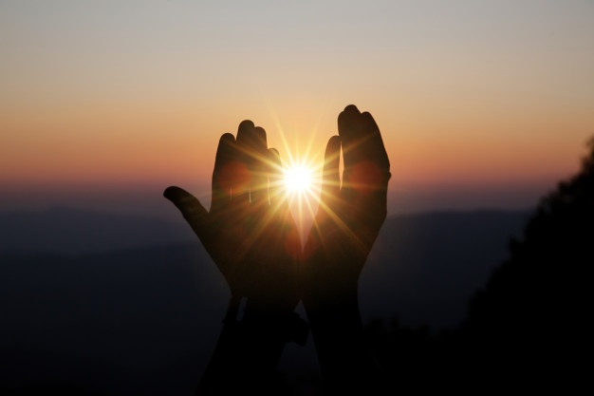
Debemos entender el espíritu desde una dimensión holística, es decir, desde una dimensión integral de la vida humana, pues lo espiritual no debe estar desligado de lo material ya que a través de las cosas físicas y corrientes del diario vivir es como se evidencia la presencia de lo superior, de aquello que nos sobrepasa.
Vivir de acuerdo al espíritu es entender que:
- Sin espíritu no hay vida.
- Sin espíritu no hay sueños, anhelos, metas, gozo, ni felicidad.
- Sin espíritu no hay pasión no hay dinamismo, no hay transformaciones culturales.
- Sin espíritu la dimensión religiosa se hace vieja y muere, no hay creación artística ni científica.
Desde esta propuesta la espiritualidad es asumir que estamos vivos y vivir intensamente en constante búsqueda de plenitud, de cambio y de crecimiento, es buscar lo que nos hace mejores seres humanos, más personas, por eso la espiritualidad es vivir en el amor y en armonía con todas las formas de vida.

Slide 4


La espiritualidad como forma de vivir tiene tres dimensiones:
Dimensión personal: Una forma de vivir en relación con uno mismo
Dimensión social y natural: Una forma de vivir con los demás.
Dimensión teológica: una forma de vivir en relación con Dios

Slide 5

Espiritualidad y religión:
La religión es un camino para vivir la espiritualidad, pero no es la espiritualidad pues ésta la sobrepasa; es la espiritualidad la que sustenta, anima y da sentido a la religión como tal. No se trata de negar o rebajar la experiencia religiosa, que es una de las más hondas experiencias humanas, pero sí de ubicarla en su contexto más sano: la espiritualidad no es la religión, sino que la religión está al servicio de la espiritualidad.
Una religión sin espiritualidad no tiene sentido, se convierte en un culto externo y vacío en una serie de ritos y palabras que se repiten sin provocar el más mínimo cambio a mejor. Ejemplos del daño que provoca una religión sin espiritualidad los podemos ver en todas las religiones y en todos los tiempos: gente dura de corazón, que se convierte en juez de los otros, que termina justificando sus exclusiones y crímenes en nombre de Dios y en su honor.

